Slide 1
2024..
한성재

Slide 2
대규모 병렬 강화학습
2020년 기준 강화학습 알고리즘= 데이터 + 정책 업데이트
정책 업데이트는 GPU에서 쉽게 수행 가능(신경망 역전파)
But 데이터 수집은 GPU에서 어려움(communication bottle-necks, GPU 계산 속도가 저장장치에서의 전달 속도 보다 빠름)
그래서 CPU 사용하지만 CPU에서 GPU로의 전달 속도가 느림 >>학습 속도 느려짐
IasscGym의 end to end 데이터 수집과 정책 업데이트를 GPU에서 수행하여 빠르게 훈련하는 대규모 병렬 강화학습 연구

Slide 3
Simulation Throughput optimize
Proximal Policy Optimization(PPO) 알고리즘을 GPU에서 모든 계산을 하고 저장하도록 커스텀한 뒤에 사용 (*PPO: 안전한 학습을 위해 정책 업데이트를 제한 하는 알고리즘)
정책 업데이트 후에 데이터 수집(배치크기(B)에 따라 결정, B = n-robot * n-step) B가 작으면 gradient가 불안정해지고, 너무 크면 샘플이 반복되어 정보 획득 X
n-robot은 큼 >B가 적절해야함 > n-step이 작아야함 but n-step은 최소 25이상이여야 학습이 잘 됨 > n-robot 감소 > 성능 저하
*** batch는 데이터셋을 한번에 학습 후 마지막 한번만 정책 업데이트, mini-batch는 나눠서 학습하고 한 덩어리 마다 정책 업데이트***
큰 mini-batch가 결과적으로 효율적임(발견된 사실)

Slide 4
Reset Handling
로봇이 넘어지거나 새로운 궤적, 지형을 탐색하도록 주기적으로 리셋함
PPO는 미래의 할인된 보상의 무한 합을 예측하는 구조
따라서 타임아웃으로 인한 리셋은 예측이 불가능하여 학습 부진 (시작한 뒤 20초 후에 리셋이 발생한다고 가정. 20초에 보상을 10, 미래 총보상을 100으로 예측했을 때 20초에 바로 종료되어 예측 보상과 최종 보상에 큰 차이가 생김)
과거에는 타임아웃을 주지 않거나 마지막 배치에서만 타임아웃을 주는 식으로 이 문제를 회피
But 대규모 병렬에서는 배치 당 로봇 수에 제한이 있어 bootstrap 방식 사용 타임아웃에서도 마지막 예측을 바탕으로 보상을 보강

Slide 5
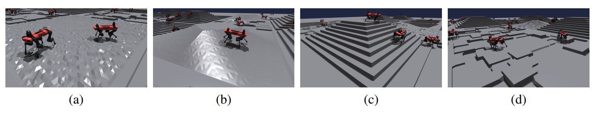
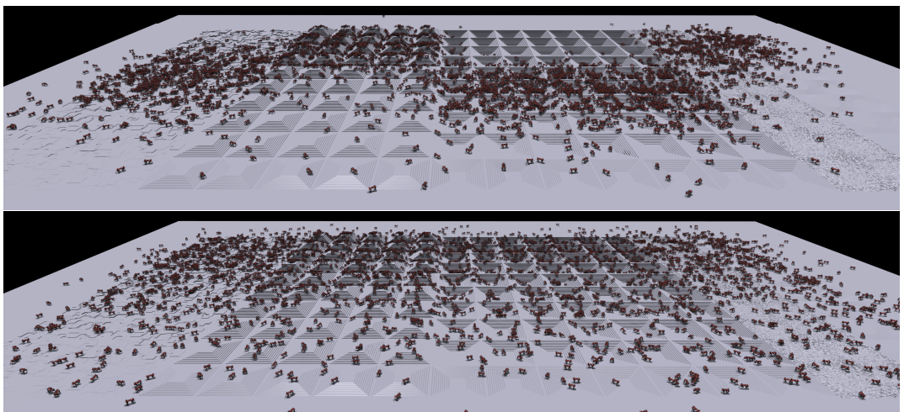
Task Description
평지, 경사면, 울퉁불퉁면, 장애물 지형, 계단 지형 사용(8*8 타일)
무작위 방향과 속도 명령 속에서 지형을 가로질러 감
경사면과 계단은 피라미드 형태
게임 방식. 지형마다 레벨 설정(계단 높이, 경사도 등) > 특정 지형의 가장 낮은 레벨로 시작 > 성공하면 다음 레벨, 거리의 절반도 못 가면 전 레벨 >가장 높은 레벨 해결 시 무작위 레벨
망각을 방지하고 각 성능에 맞춘 난이도 제공 가능. 지형 유형마다 개별 조정과 시각적,정량적 피드백 제공가능 (위 500번, 아래1000번)
난이도 조절 측면에서 처리비용이 거의 들어가지 않고, 하이퍼파라미터 튜닝이 필요하지 않음
지형을 재생성하지 않음 (계산감소)

Slide 6
Observations, Actions, and Rewards
정책이 받는 것: base 선형(and 각)속도, 중력벡터 측정값, 관절 위치와 속도, 이전 정책의 행동, 로봇 base 중심의 108개의 지형 측정값
보상: 명령된 속도 추정, 부드럽고 효율적인 움직임, 충돌 방지, 긴 걸음 유도(이뻐보임)
(모든 지형에서 동일한 보상의 단일 policy 사용)
행동: 모터에 전달되는 관절 위치 명령을 pd컨트롤러가 torque로 전환

Slide 7
Sim-to-Real Additions
Sim to Real 성능 향상을 위해 일부의 무작위성 가미
마찰계수를 다양하게 설정 (0.5~1.25)
관찰에 노이즈 추가
10초마다 로봇 밀치기 (x,y 방향으로 +-1m/s)
***ANYmal은 모델링이 어려운 series elastic actuators를 사용. 따라서 LSTM으로 관절 위치명령으로 부터 토크 계산. 그러나 엑추에이터의 시간적 정보를 갖지못함

Slide 8
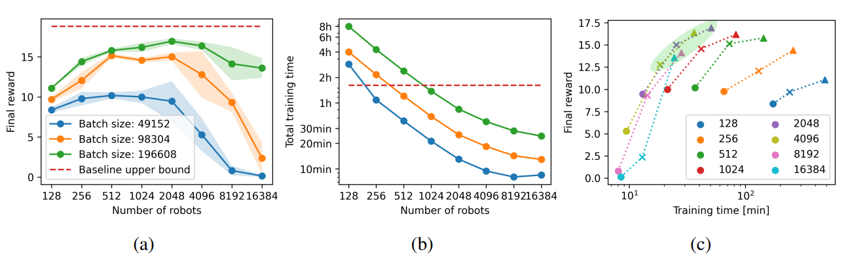
Effects of Massive Parallelism
로봇의 수가 정책의 최종성능에 미치는 영향 평가 좋은 정책이 더 어려운 작업을 하기 때문에 총보상에 영향을 주기 때문에 앞선 커리큘럼은 사용하지 않고 다양한 지형에 바로 대입함
Batch size가 증가 할수록 성능 증가, 로봇 수가 너무 많거나 적으면 학습률 저하 (n-step이 감소하여 time-horizon이 짧아지기 때문)
학습 시간은 4000개까지는 증가하지만 그 이후에 미미함
배치 크기는 증가 시키는 것이 좋지만 그에 따라 학습 시간도 증가함
마지막 그래프처럼 로봇은 2048~4096개를 사용하는 것이 가장 균형적

Slide 9
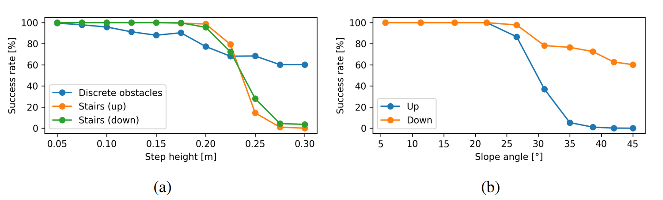
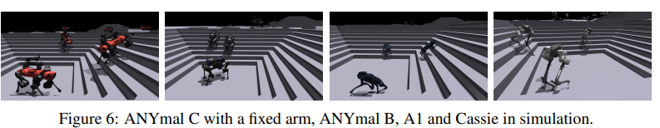
Simulation
4096개의 robot과 98304의 batch size로 훈련 진행
1500번의 정책 업데이트를 통해 총 20분 훈련. 0.75m/s의 forward velocity comman와 [-0.1,0.1] 사이의 a side velocity command randomized를 받음
계단에서는 0.2m까지 성공적으로 학습. 그 이상은 기구학적 한계임
무작위 장애물은 점점 감소함을 보임
경사는 25도 이상은 올라가지 못함. 내려가는 건 어느정도 학습함
정책의 특성상 다양한 보행 방식과 행동이 가능하지만 trotting gait로 수렴함.
가끔 다리를 끌거나 base 높이가 높거나 낮은 등의 비정상적인 행동을 보임
일반화 증명을 위해 20%의 추가 중량 상황, 다양한 로봇에 적용함

Slide 10
Sim-to-real Transfer
최종적으로 고정된 정책으로 진행
로봇의 센서로부터 관찰데이터를 정책으로 전달 > 정책에서 행동 생성> 생성된 행동을 목표 관절 위치로 모터로 전달
지형의 높이 측정은 Lidar스캔을 통해 구축하는 elevation map에서 가져옴 그러나 완벽하지 않아 robustness가 감소함. 주로 고속에서 발생하여 최대 선형속도를 0.6m/s 감소
이런 불완전함을 개선하기위해 teacher-student setup을 사용하는 연구를 할 예정
***teacher-student setup: 실제 환경에서는 알 수 없는 정확한 데이터(지형 등)을 가지고 teacher policy 학습. 후에 실제 로봇이 사용할 수 있는 센서 데이터만을 가지고 teacher policy를 모방하는 student policy학습
훈련을 마치면 바로 실제환경에 대입 가능

